Slide 1
Unit 4: Python基础
Wuhan University

Slide 2
Python概述
  4.1 Python语言概述
    Python语言版本和开发环境
    下载和安装Python
    使用Python解释器解释执行Python程序
    使用文本编辑器和命令行编写和执行Python源文件程序
    使用集成开发环境IDLE编写和执行Python源文件程序
    在线帮助和相关资源

Slide 3
Python概述
4.2 Python语言基础
  Python程序概述
  Python对象和引用
  标识符及其命名规则
  变量和赋值语句
  表达式和运算符
  语句
  函数和模块
  类和对象
  模块和包

Slide 4
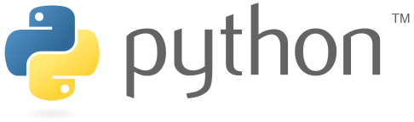
Python语言的诞生和发展历史
Python语言是一种解释型、面向对象、动态数据类型的高级程序设计语言
Python语言是数据分析师的首选数据分析语言，也是智能硬件的首选语言
数据分析
动画电影效果
创建复杂的Web应用程序
……
网站开发
游戏开发
智能硬件开发

Slide 5
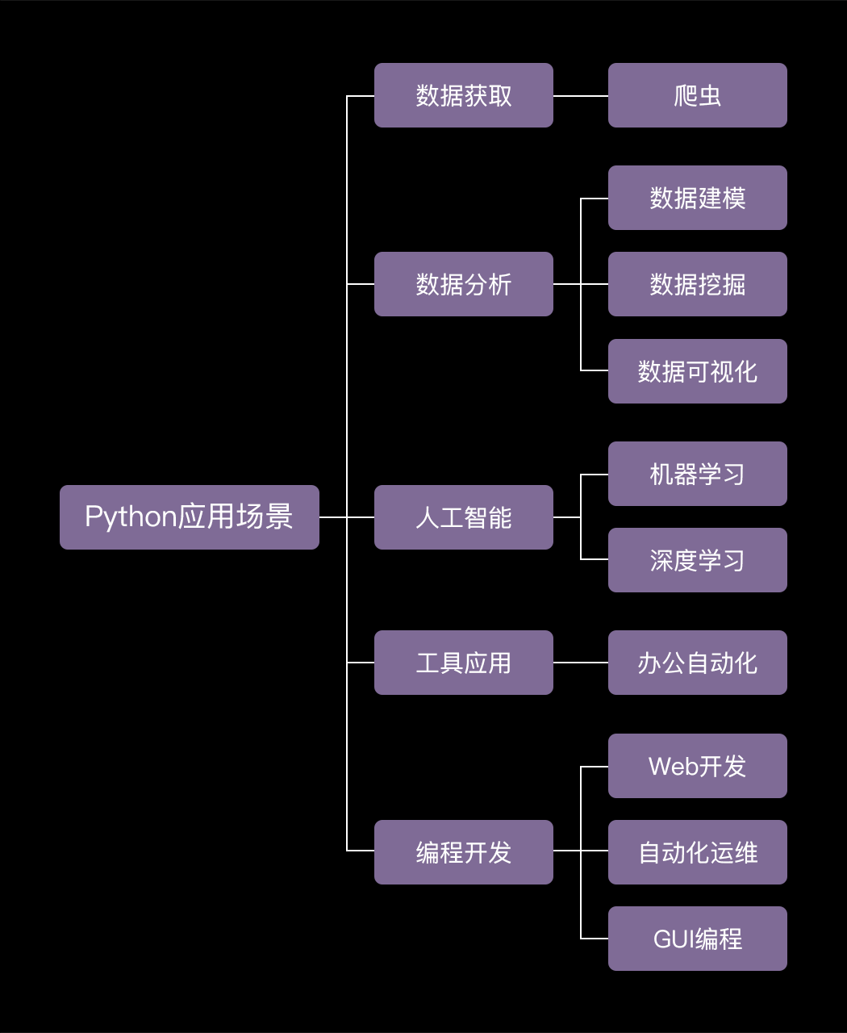

Slide 6
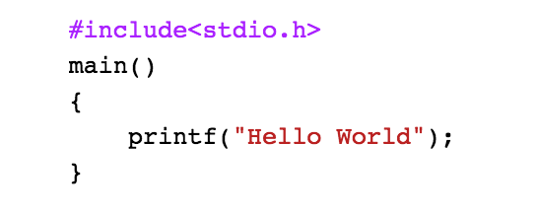
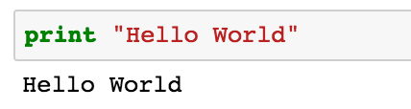
Python语言的特点
优点一：优雅、简单、明确
（减少花哨、晦涩或以“炫技”为目的的代码）
让数据分析师们摆脱了程序本身语法规则的泥潭，更快的进行数据分析
C语言
Python语言

Slide 7
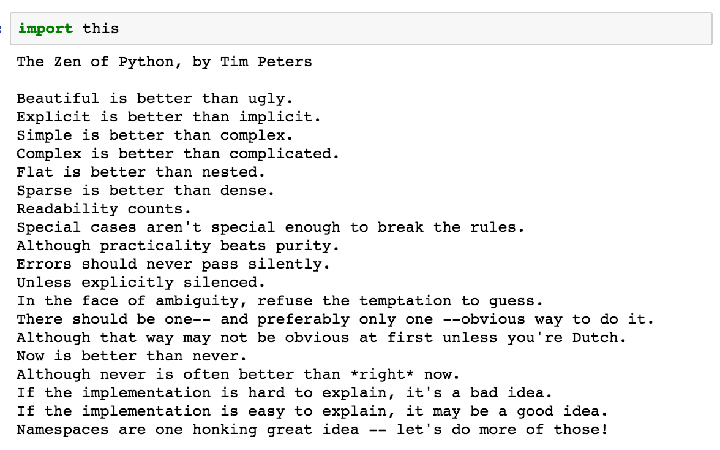
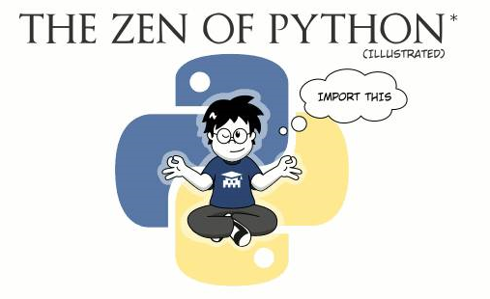
优点二：强大的标准库
完善的基础代码库，覆盖了网络通信、文件处理、数据库接口、图形系统、XML处理等大量内容，被形象地称为“内置电池”（batteries included）
Python使用者——“调包侠”

Slide 8
优点三：良好的可扩展性
大量的第三方模块，覆盖了科学计算、Web开发、数据接口、图形系统等众多领域，开发的代码通过很好的封装，也可以作为第三方模块给别人使用。如Pandas、Numpy、Seaborn、Scikit-learn等等
优点四：免费、开源

Slide 9
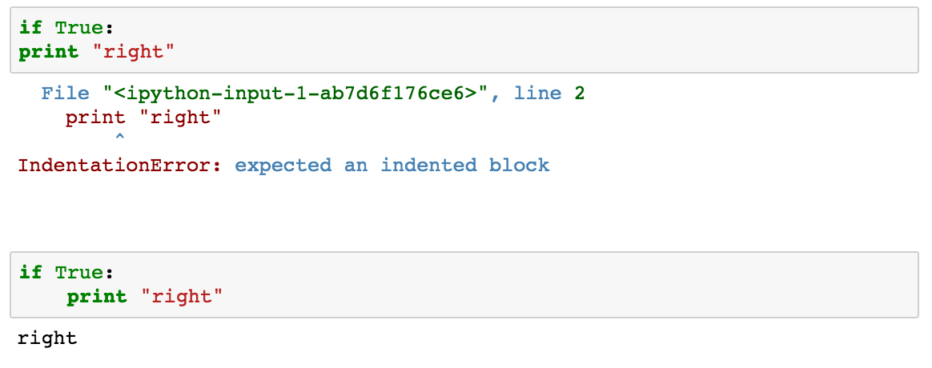
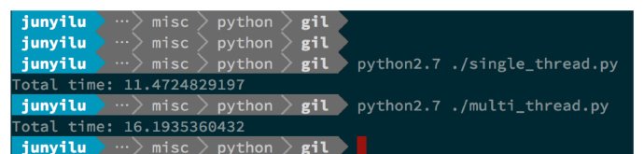
Python语言的缺点
缺点一：运行速度慢
缺点二：加密难
缺点三：缩进规则
缺点四：多线程灾难

Slide 10
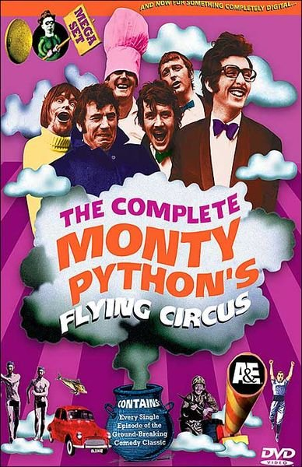

Python语言的诞生
Guido van Rossum
（人称“龟叔”）
Python与蟒蛇有关？
Guido van Rossum 于1989年在荷兰国家数学和计算机科学研究所设计出来的
BBC “Monty Python‘s Flying Circus”（蒙提·派森的飞行马戏团）

Slide 11
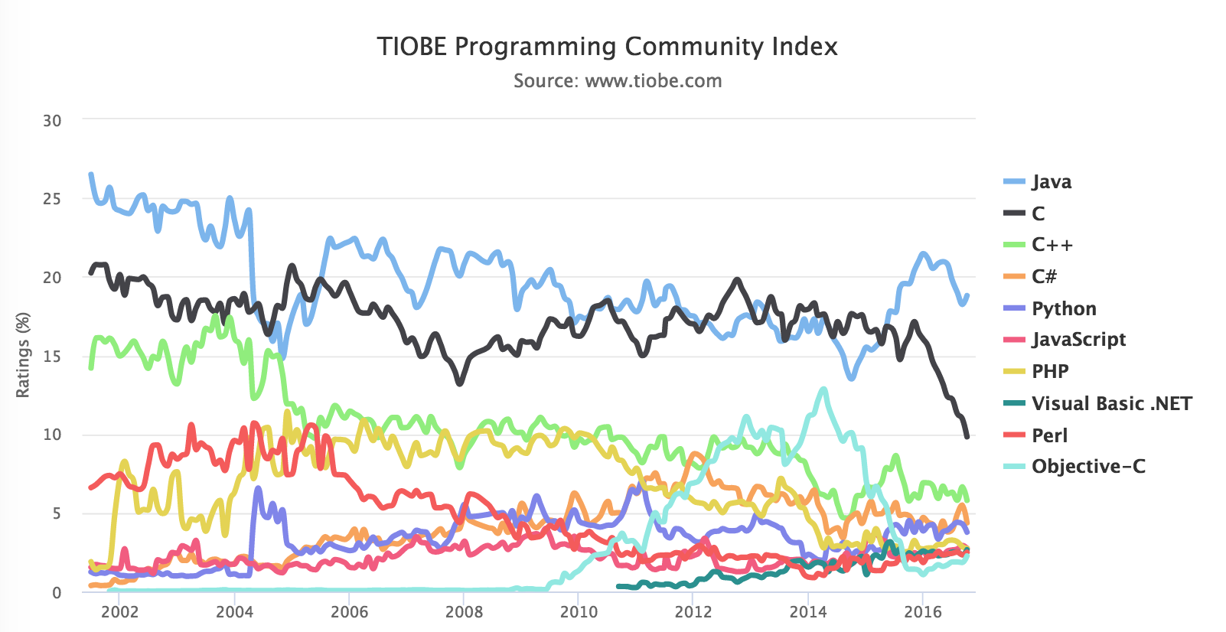
Python语言的TIOBE INDEX
TIOBE INDEX:编程语言流行程度排行榜

Slide 12
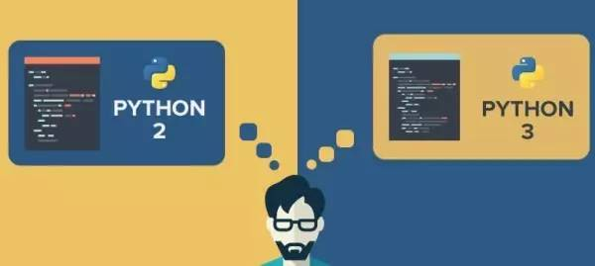
Python语言的发展历史
Python 2.0版本于2000年10月发布。
在2008年12月，Python 3.0发布，此版本没有完全兼容之前的Python 2.0
Python也因此分为了Python 3.5派系和Python 2.7派系两大阵营

Slide 13
Python版本之争
  Python 3在设计时，没有考虑向下兼容
缺点：前后版本不兼容，这确实是让新、老学习人员头痛的事情。
因为前后版本不兼容，导致许多人为选择python2.x还是python3.x发愁。推荐使用python3.x。为什么我们要使用 Python3.x？Python2.x到底有什么问题？看起来很多程序员依然都在使用Python2.7？

Slide 14
Python版本之争
在选择Python版本的时候，一定要先考虑清楚自己学习Python的目的是什么，打算做哪方面的开发，该领域或方向有哪些扩展库可用，这些扩展库最高支持哪个版本的Python。这些问题全部确定以后，再最终确定选择哪个版本。
Python 2.x系列最迟将于2020年全面放弃维护和更新。

Slide 15
Python语言版本和开发环境
Python语言的实现：Python解释器
常用的Python实现：
  Cpython、Jython、IronPython、PyPy
Python语言的集成开发环境
  IDLE（内置）、PythonWin、Eclipse + Pydev插件、Visual Studio + Python Tools for Visual Studio

Slide 16
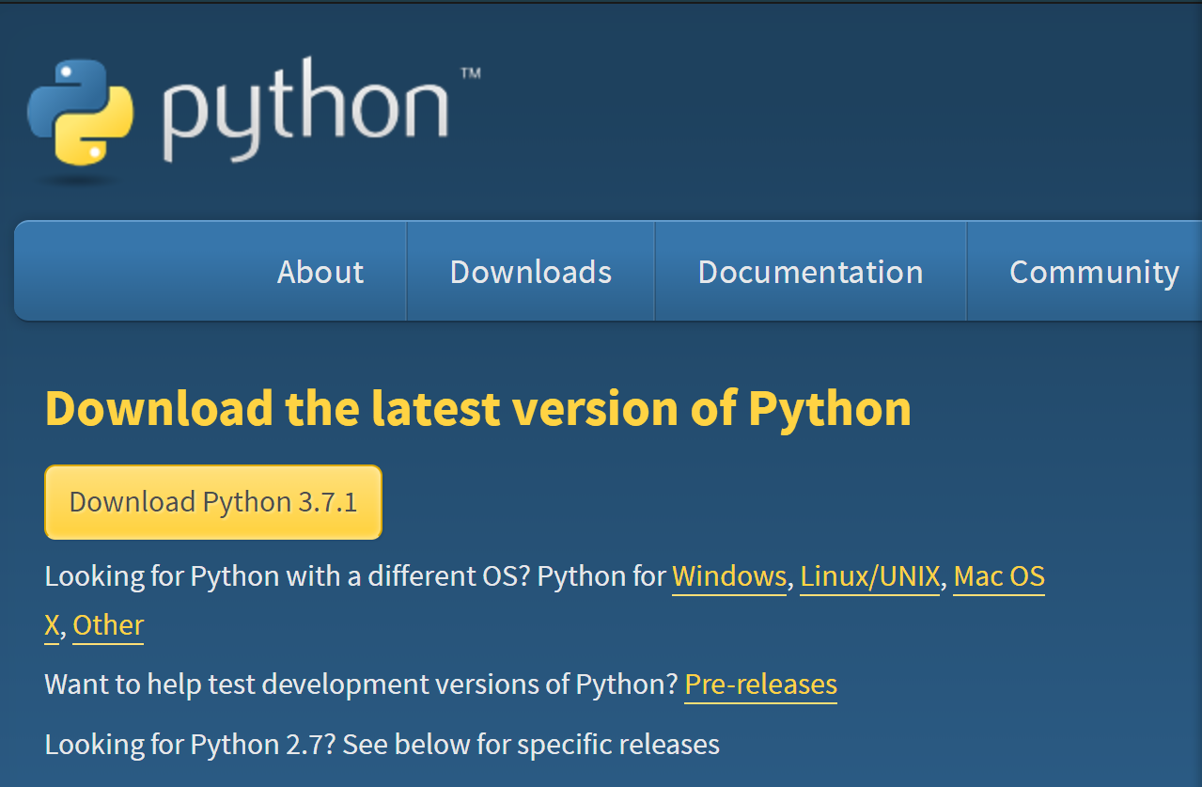
下载和安装Python
基于Windows 7和Python 3.3.2构建Python开发平台
下载Python安装程序
  http://www.python.org/downloads

Slide 17
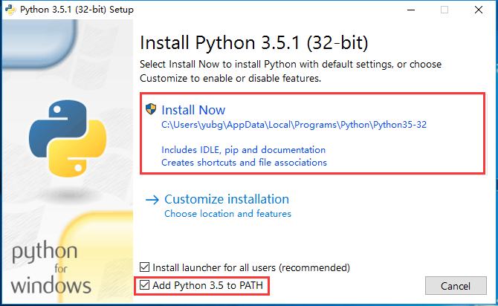
安装Python
安装Python
Windows®用户可以访问https://Python.org/download，从网站上下载最新的版本（在初写成本书的时候，最新版本是3.5.1）。它的大小大约是27.4MB左右，与其他大多数语言相比是十分紧凑的。安装过程与其他Windows软件类似。
使用的是Python3.5，计算机系统为win10。安装python很简单，双击python-3.5.1.exe，勾选“Add Python 3.5 to PATH”，再点击“Install Now”即可，如图，其下方已经显示了安装的路径，安装完毕后会显示安装成功，点击Close即可使用了。

Slide 18
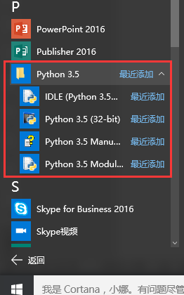
安装完成后，开始菜单里会显示安装目录，如图所示。当我们要写代码时，直接点击IDLE即可。
后面我们还会讲python的其他安装方法，目的是为了避免安装复杂的python的数据包，如pandas、numpy等。
关于python下载和学习的网站很多，下面网站可以去浏览下：
1．
http://freelycode.com/fcode/downloadinstall?listall=True
2．www.freelycode.com
3．http://pythontutor.com/

Slide 19
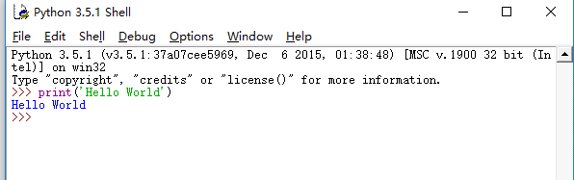
打开Python的IDLE，启动Python解释器。
现在输入>>>print('Hello World')，然后按Enter键。
你应该可以看到输出的单词Hello World。
注意：此处的>>>为电脑自动显示的提示符，不需要输入的。文中所涉及到的括号()、引号''以及冒号:都需要在英文半角状态下输入。

Slide 20
安装扩展库的几种方法
pip在线安装（命令提示符环境，建议切换至Python安装目录中的scripts文件夹执行）
pip离线安装：https://www.lfd.uci.edu/~gohlke/pythonlibs/
exe安装，不是每个扩展库都支持
conda在线安装
如果机器上安装了多个Python开发环境，那么在一个环境下安装的扩展库无法在另一个环境下使用，需要分别安装。

Slide 21
安装扩展库的几种方法
pip命令示例 | 说明
pip download SomePackage[==version] | 下载扩展库的指定版本，不安装
pip freeze [> requirements.txt] | 以requirements的格式列出已安装模块
pip list | 列出当前已安装的所有模块
pip install SomePackage[==version] | 在线安装SomePackage模块的指定版本
pip install SomePackage.whl | 通过whl文件离线安装扩展库
pip install package1 package2 ... | 依次（在线）安装package1、package2等扩展模块
pip install -r requirements.txt | 安装requirements.txt文件中指定的扩展库
pip install --upgrade SomePackage | 升级SomePackage模块
pip uninstall SomePackage[==version] | 卸载SomePackage模块的指定版本
把SomePackage替换为实际要安装或卸载的扩展库名
http://www.lfd.uci.edu/~gohlke/pythonlibs/
下载时选择合适版本，并且不要修改文件名

Slide 22
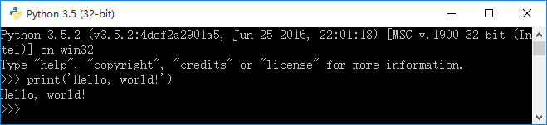
使用Python解释器解释执行Python程序（1）
Python的默认安装路径为…AppDat\Local\Python\Python35-32\，包括
  Python解释器python.exe
  Python库目录和其它文件
【例】运行Python解释器
  【开始】|【所有应用】|Python 3.5|Python 3.5 (32-bit)
【例】输出Hello world!
  Python解释器的提示符为：>>>

Slide 23
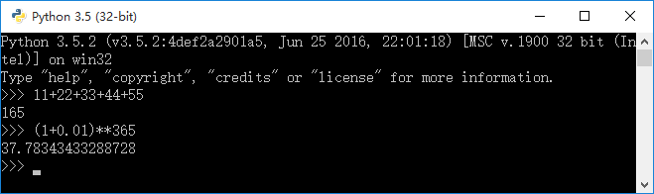


使用Python解释器解释执行Python程序（2）
【例】使用Python解释器进行数学运算
【例】使用解释器环境中特殊变量：_
【例】同时运行多个表达式
【例】关闭Python解释器
  Ctrl+Z及回车键；或者输入quit()命令；
  或者直接关闭命令行窗口

Slide 24
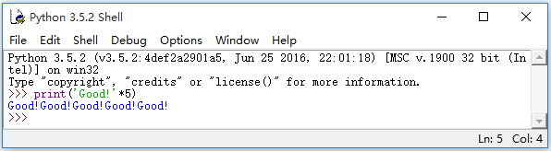
运行Python集成开发环境IDLE（1）
【例】运行Python内置集成开发环境IDLE
  “开始”|“所有应用”| Python 3.5| IDLE (Python 3.5 32-bit)
【例】使用集成开发环境IDLE解释执行Python语句

Slide 25
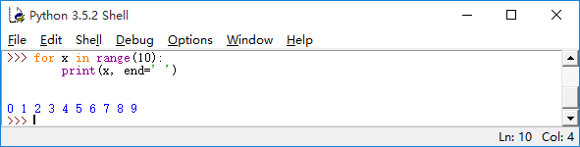
运行Python集成开发环境IDLE（2）
【例】使用IDLE执行多行代码
  打印0到9范围的数字，分隔符为空格
【例】关闭IDLE
  输入quit()命令；或者直接关闭IDLE窗口，均可以关闭Python解释器

Slide 26
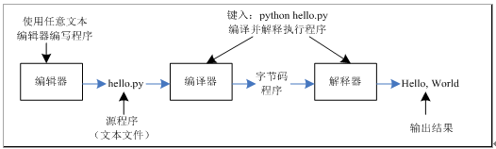
使用文本编辑器和命令行编写和执行Python源文件程序(1)
将Python程序编写成文本文件（ .py ）
编写Python源代码文件程序、并通过Python编译器/解释器的执行程序的流程

Slide 27
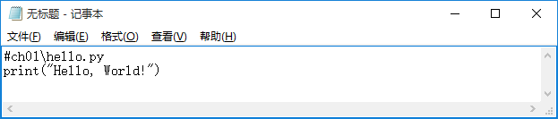
使用文本编辑器和命令行编写和执行Python源文件程序(2)
【例】使用文本编辑器（记事本）编写Hello world程序
Hello world程序（hello.py）源代码分析
  第1行为注释。以符号#开始，到行尾结束
  第2行调用内置库的函数print，输出：Hello, World

Slide 28
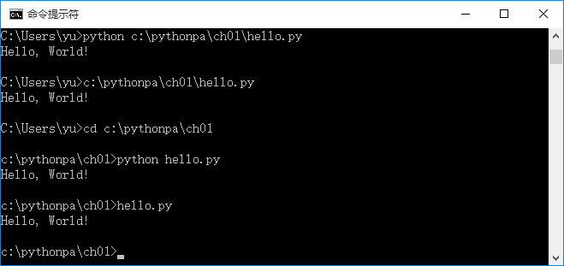
使用文本编辑器和命令行编写和执行Python源文件程序(3)
【例】使用Windows命令提示符窗口运行hello.py

Slide 29
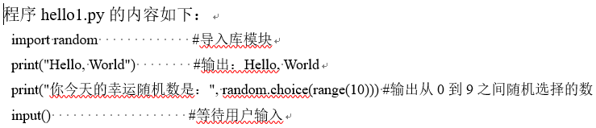

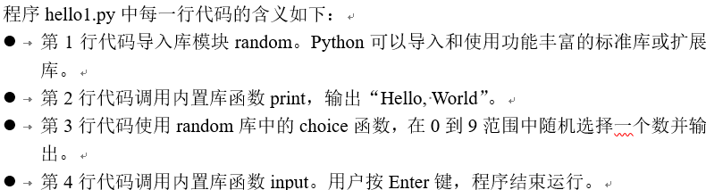
使用文本编辑器和命令行编写和执行Python源文件程序(4)
【例】使用资源管理器运行hello1.py
  在资源管理器中，双击
  c:\pythonpa\ch01目录下的hello1.py文件

Slide 30


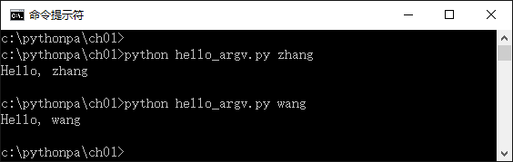
使用文本编辑器和命令行编写和执行Python源文件程序(5)
【例】命令行参数示例（hello_argv.py）

Slide 31
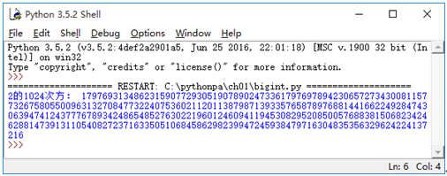

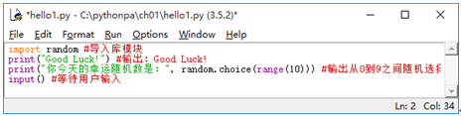
使用集成开发环境IDLE编写和执行Python源文件程序
【例】使用IDLE编写求解2的1024次方的程序
【例】使用IDLE编辑程序

Slide 32
在线帮助和相关资源
Python交互式帮助系统
  直接键入help()函数可进入交互式帮助系统
  键入help(object)可获取关于object对象的帮助信息
  【例】使用Python交互式帮助系统示例
Python文档： Python语言及标准模块的详细参考信息
  【例】使用Python文档
Python官网： https://www.python.org/
Python扩展库索引： https://pypi.python.org/

Slide 33
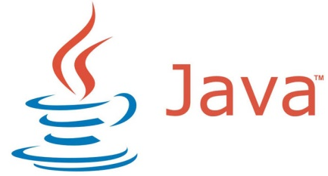
Python语言与Java
动态类型和静态类型
Python中一切皆对象
括号与缩进
应用领域

Slide 34
4.2 Python语言基础
  Python程序概述
  Python对象和引用
  标识符及其命名规则
  变量和赋值语句
  表达式和运算符
  语句
  函数和模块
  类和对象
  模块和包

Slide 35

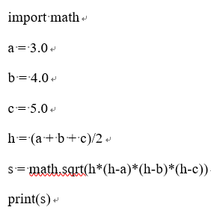
Python程序概述
【例】已知三角形的三条边，求三角形的面积（area.py）。提示：假设三条边长分别为a、b和c，则三角形的面积s= ，其中，h为三角形周长的一半

Slide 36
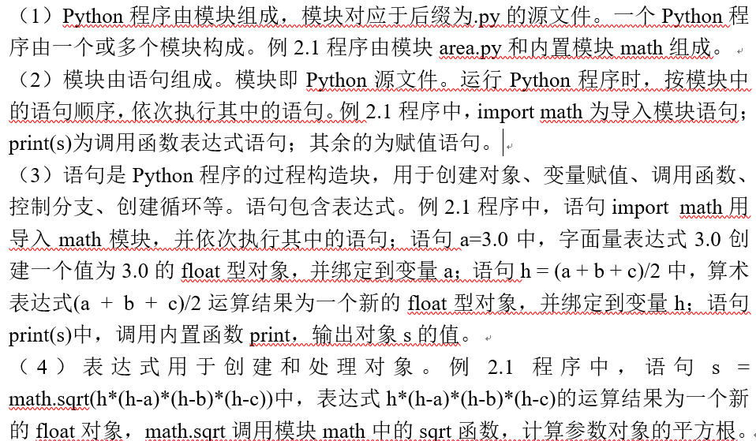
Python程序构成
模块、语句、表达式和对象

Slide 37
Python对象和引用
数据表示为对象
  对象本质上是一个内存块，拥有特定的值，支持特定类型的运算操作
Python 3中，一切皆为对象
  每个对象由标识（identity）、类型（type）和值（value）标识

Slide 38
Python中的对象（1）
标识（identity）用于唯一标识一个对象，通常对应于对象在计算机内存中的位置。使用内置函数id(obj1)可返回对象obj1的标识
类型（type）用于表示对象所属的数据类型（类），数据类型（类）用于限定对象的取值范围，以及允许执行的处理操作。使用内置函数type(obj1)可以返回对象obj1所属的数据类型
    通过内置的type()函数，可以判断一个对象的类型
值（value）用于表示对象的数据类型的值。使用内置函数print(obj1)可返回对象obj1的值

Slide 39
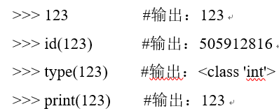
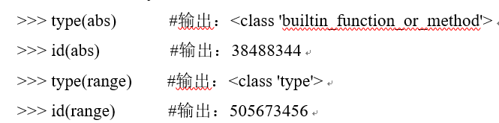
Python中的对象（2）
【例】使用内置函数type()、id()和print()查看对象
【例】查看Python内置函数对象
Notes:
abs(x, /)
Return the absolute value of the argument.

Slide 40
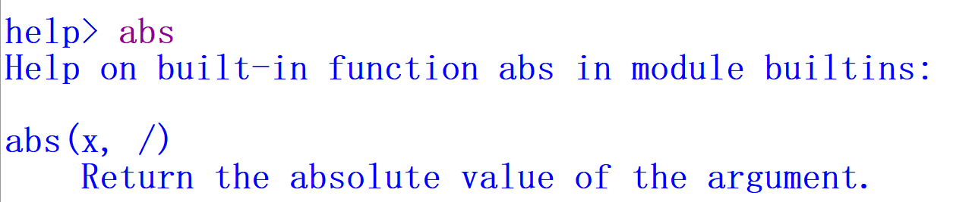

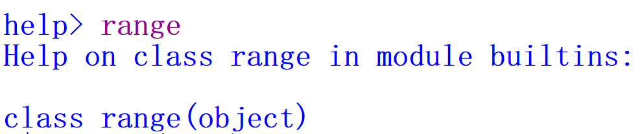

Slide 41
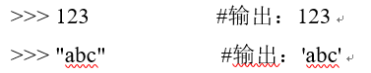

创建实例对象
使用字面量创建实例对象
  12、101等表示int数据类型的值；
  0.17、3.14等表示float数据类型的值；
  True和False表示bool数据类型的值；
  'Hello, World'、'张三'等表示str数据类型的值
  【例】使用字面量创建实例对象
使用类对象创建实例对象
  【例】通过直接调用类对象，创建实例对象

Slide 42
数据类型
Python数据类型定义为一个值的集合以及定义在这个值集上的一组运算操作
每个对象存储一个值，例如，int类型的对象可以存储值1234、99或1333
一个对象上可执行且只允许执行其对应数据类型定义的操作
  两个int对象可执行乘法运算，但两个str对象则不允许执行乘法运算

Slide 43

变量和对象的引用
Python对象是位于计算机内存中的一个内存数据块
为了引用对象，必须通过赋值语句，把对象赋值给变量（也称之为把对象绑定到变量）
指向对象的引用即变量
【例】使用赋值语句把对象绑定到变量

Slide 44
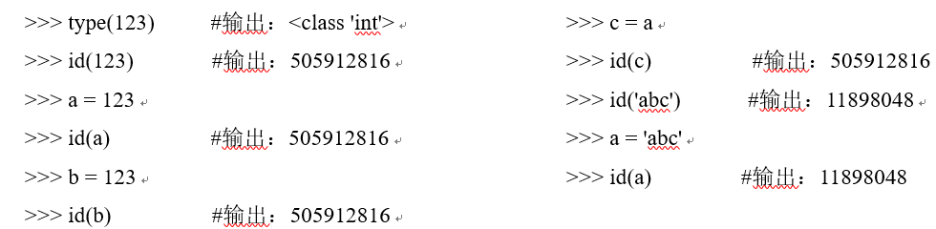
Python是动态类型语言
即变量不需要显式声明数据类型
根据变量的赋值，Python解释器自动确定其数据类型
通过标识符和赋值运算符（=），可以指定某个变量指向某个对象，即引用该对象
【例】变量的动态类型示例

Slide 45
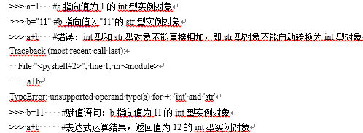
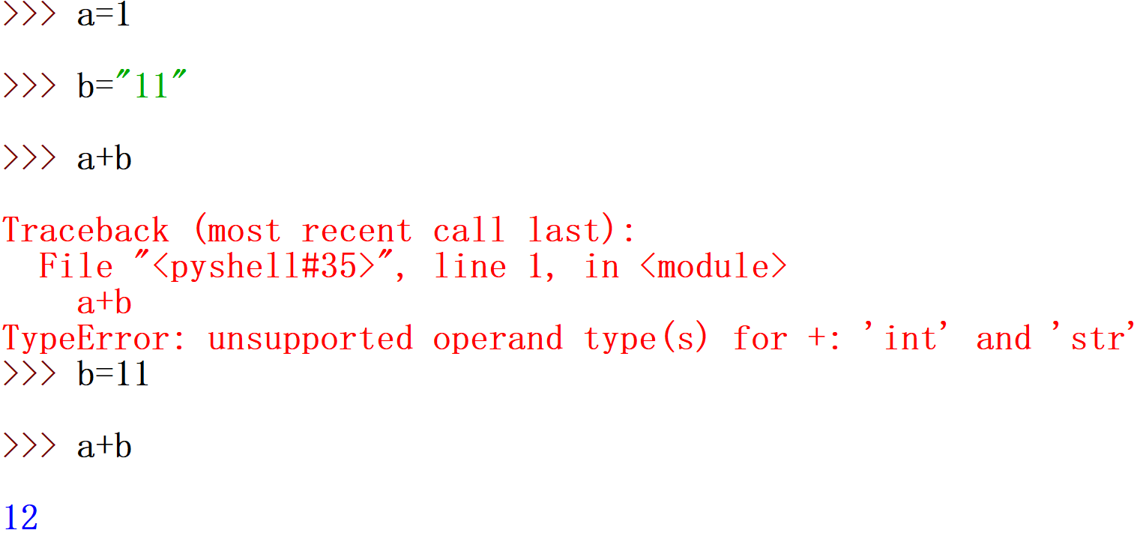
Python是强类型语言
即每个变量指向的对象均属于某个数据类型，即只支持该类型允许的运算操作
【例】变量的强数据类型示例

Slide 46
对象的值比较（==）和引用判别（is）
==运算符判断两个变量指向的对象的值是否相同
is运算符判断两个变量是否指向同一对象
【例】对象的值比较（==）和引用判别（is）示例

Slide 47
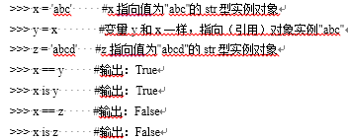

Slide 48
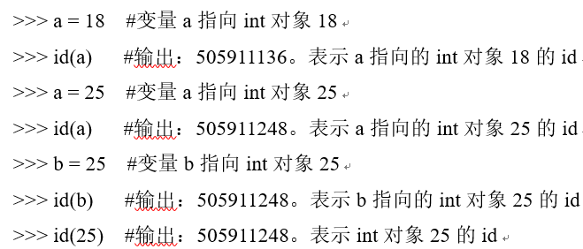
不可变对象（immutable）
不可变对象一旦创建，其值就不能被修改，例如：int、str、complex等
【例】不可变对象示例

Slide 49
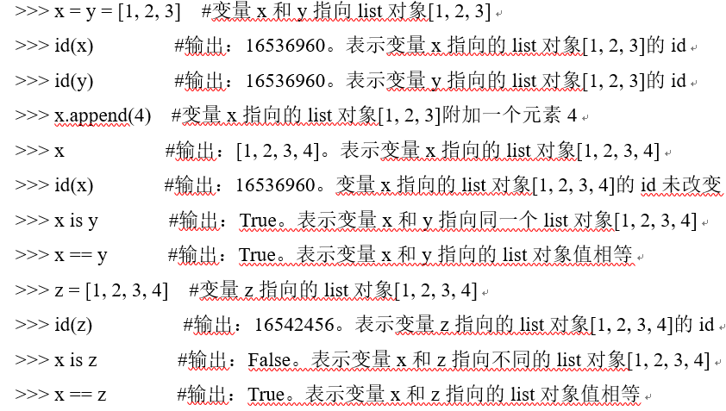
可变对象（mutable）
可变对象的值可以被修改
  Python对象的可变性取决于其数据类型的设计，即是否允许改变其值
【例】可变对象示例

Slide 50
标识符及其命名规则
标识符是变量、函数、类、模块和其他对象的名称
标识符的第一个字符必须是字母、下划线（“_”），其后的字符可以是字母、下划线或数字
一些特殊的名称，如if、for等保留关键字，不能作为标识符
例如，a_int、a_float、str1、_strname、func1为正确的变量名；而99var、It'sOK、for（关键字）为错误的变量名

Slide 51
标识符注意事项
（1）Python标识符区分大小写。例如，ABC和abc视为不同的名称
（2）以双下划线开始和结束的名称通常具有特殊的含义。例如，__init__为类的构造函数，一般应避免使用
（3）避免使用Python预定义标识符名作为自定义标识符名。例如：NotImplemented、Ellipsis、int、float、list、str、tuple等

Slide 52
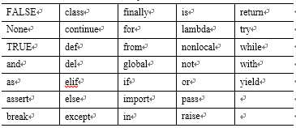
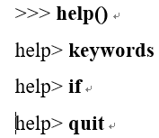
保留关键字
关键字即预定义保留标识符
【例】使用Python帮助系统查看关键字
Notes:
关键字有特殊的语法含义。关键字不能在程序中用作标识符，否则会产生编译错误

Slide 53
Python预定义标识符
Python语言包含许多预定义内置类、异常、函数等，例如，float、ArithmeticError、print等
用户应该避免使用Python预定义标识符名作为自定义标识符名
使用Python的内置函数dir(__builtins__)，可以查看所有内置的异常名、函数名等

Slide 54
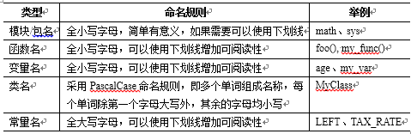
Python语言遵循的命名规则

Slide 55

变量和赋值语句
对象是某个类（类型）的实例，对象由唯一的id标识
对象可以通过标识符来引用，对象引用即指向具体对象实例的标识符，也称之为“变量”
变量的声明和赋值用于把一个变量绑定到某个对象。
【例】变量的声明和赋值示例

Slide 56


链式赋值语句
链式赋值用于为多个变量赋值同一个值
【例】链式赋值语句示例

Slide 57
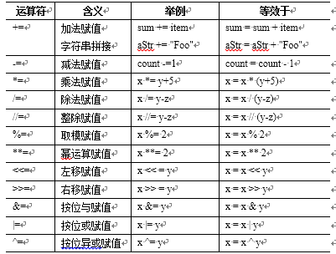
复合赋值语句
Notes:
复合赋值运算符不仅可以简化程序代码，使程序精炼，还可以提高程序的效率。

Slide 58
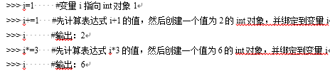
【例】复合赋值示例

Slide 59

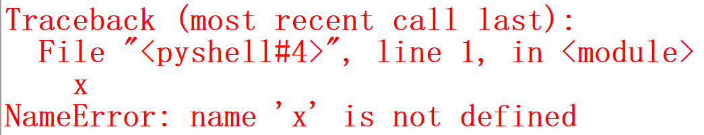
删除变量（del）
del语句删除不再使用的变量
【例】删除变量（del）示例

Slide 60


系列解包赋值
将系列数据类型解包为对应相同个数的变量
【例】使用系列解包实现变量交换

Slide 61

常量
Python语言不支持常量，即没有语法规则限制改变一个常量的值
Python语言使用约定，声明在程序运行过程中不会改变的变量为常量，通常使用全大写字母（可以使用下划线增加可阅读性）表示常量名
【例】常量示例

Slide 62
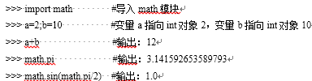
表达式和运算符
表达式的组成
  操作数、运算符和圆括号按一定规则组成表达式
运算符的优先级控制各个运算符的计算顺序
【例】表达式示例

Slide 63
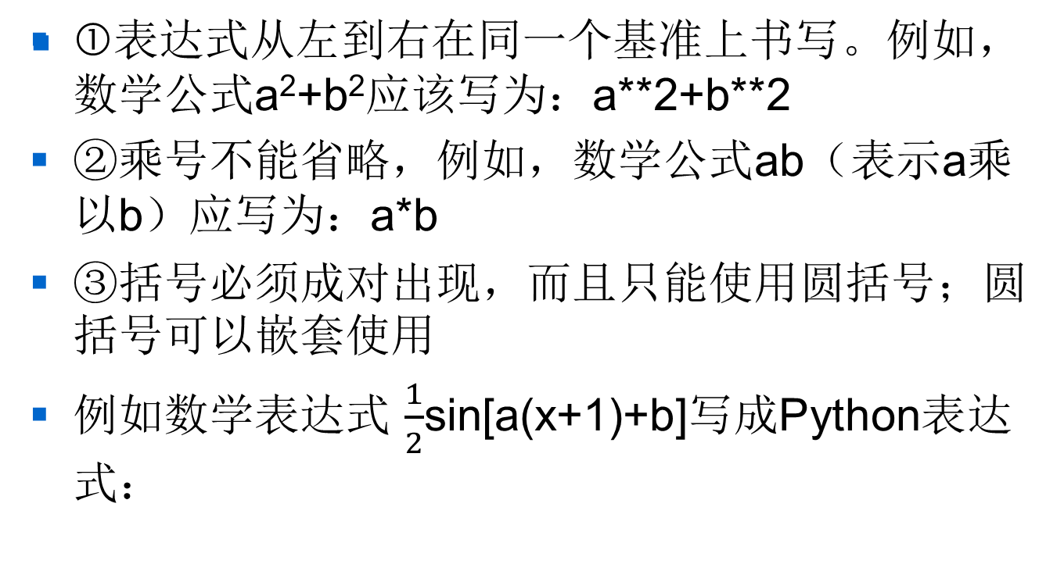
表达式的书写规则
math.sin(a*(x+1)+b)/2
Notes:
math.sin(a*(x+1)+b)/2

Slide 64

运算符
运算符用于在表达式中对一个或多个操作数进行计算并返回结果值
表达式计算顺序取决于运算符的结合顺序和优先级
可以使用圆括号“()”强制改变运算顺序
【例】表达式中运算符的优先级示例

Slide 65
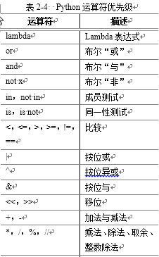

Python运算符及其优先级

Slide 66
Python语句
语句是Python程序的过程构造块，用于定义函数、定义类、创建对象、变量赋值、调用函数、控制分支、创建循环等
Python语句分为简单语句和复合语句
  简单语句包括：表达式语句、赋值语句、assert语句、pass空语句、del语句、return语句、yield语句、raise语句、break语句、continue语句、import语句、global语句、nonlocal语句等
  复合语句包括：if语句、while语句、for语句、try语句、with语句、函数定义、类定义等

Slide 67


Python语句示例
【例】Python语句示例（statement.py）：输入圆的半径r，计算并输出圆的周长和面积

Slide 68


Python语句的书写规则
（1）使用换行符分隔，一般情况下，一行一条语句
（2）从第一列开始，前面不能有任何空格，否则会产生语法错误。注意，注释语句可以从任意位置开始；复合语句构造体必须缩进
（3）反斜杠（\）用于一个代码跨越多行的情况。如果语句太长，可以使用续行符（\）
（4）分号（;）用于在一行书写多条语句

Slide 69
复合语句及其缩进书写规则
复合语句（条件语句、循环语句、函数定义和类定义，例如if、for、while、def、class等）由头部语句（header line）和构造体语句块（suites）组成
构造体语句块由一条或多条语句组成
（1）头部语句由相应的关键字（例如，if）开始，构造体语句块则为下一行开始的一行或多行缩进代码
（2）通常缩进是相对头部语句缩进四个空格，也可以是任意空格，但同一构造体代码块的多条语句缩进的空格数必须一致对齐。如果语句不缩进，或缩进不一致，将导致编译错误
（3）如果条件语句、循环语句、函数定义和类定义比较短，可以放在同一行
Notes:
多行代码组成的语句为复合语句

Slide 70
注释语句
代码注释方法
1)在一行中，“#”后的语句不再执行，而表示被注释，如下例。
2)如果要进行大段的注释可以使用三个单引号（'''）或者双引号（"""）将注释内容包围。单引号和双引号在使用上没有本质的差别。

Slide 71

注释语句
以符号“#”开始，到行末结束。Python注释语句可以出现在任何位置
Python解释器将忽略所有的注释语句，注释语句不会影响程序的执行结果
【例】注释语句示例

Slide 72
【例】三双引号注释段落
# -*- coding: utf-8 -*-
"""
Created on Mon Nov 25 21:20:06 2019
@author: zy
"""
lis=[1,2,3]
for i in lis: #半角状态冒号不能少，下一行注意缩进
i+=1
print(i)
#本例此处不需上机操作，这里仅仅是为了展示用法。

Slide 73



函数和模块（1）
函数是可以重复调用的代码块
函数的创建和调用
声明创建函数时，可以声明函数的参数，即形式参数，简称形参；调用函数时，需要提供函数需要的参数的值，即实际参数，简称实参
函数可以使用return返回值

Slide 74


【例】声明和调用函数示例（sayHello.py）

Slide 75


函数和模块（2）
【例】声明和调用函数getValue(b, r, n)，根据本金b、年利率r和年数n，计算最终收益v

Slide 76

内置函数
如dir()、type()、id()、help()、len()等
【例】内置函数使用示例

Slide 77
Python常用内置函数用法精要
内置函数（BIF，built-in functions）是Python内置对象类型之一，不需要额外导入任何模块即可直接使用，这些内置对象都封装在内置模块__builtins__之中，用C语言实现并且进行了大量优化，具有非常快的运行速度，推荐优先使用。使用内置函数dir()可以查看所有内置函数和内置对象：
>>> dir(__builtins__)
使用help(函数名)可以查看某个函数的用法。
>>> help(sum)
Help on built-in function sum in module builtins:
sum(iterable, start=0, /)
Return the sum of a 'start' value (default: 0) plus an iterable of numbers
When the iterable is empty, return the start value.
This function is intended specifically for use with numeric values and may
reject non-numeric types.

Slide 78
4.2.4 Python常用内置函数用法精要
函数 | 功能简要说明
abs(x) | 返回数字x的绝对值或复数x的模
all(iterable) | 如果对于可迭代对象中所有元素x都等价于True，也就是对于所有元素x都有bool(x)等于True，则返回True。对于空的可迭代对象也返回True
any(iterable) | 只要可迭代对象iterable中存在元素x使得bool(x)为True，则返回True。对于空的可迭代对象，返回False
ascii(obj) | 把对象转换为ASCII码表示形式，必要的时候使用转义字符来表示特定的字符
bin(x) | 把整数x转换为二进制串表示形式
bool(x) | 返回与x等价的布尔值True或False
bytes(x) | 生成字节串，或把指定对象x转换为字节串表示形式
callable(obj) | 测试对象obj是否可调用。类和函数是可调用的，包含__call__()方法的类的对象也是可调用的
compile() | 用于把Python代码编译成可被exec()或eval()函数执行的代码对象
complex(real, [imag]) | 返回复数
chr(x) | 返回Unicode编码为x的字符

Slide 79
Python常用内置函数用法精要
函数 | 功能简要说明
delattr(obj, name) | 删除属性，等价于del obj.name
dir(obj) | 返回指定对象或模块obj的成员列表，如果不带参数则返回当前作用域内所有标识符
divmod(x, y) | 返回包含整商和余数的元组((x-x%y)/y, x%y)
enumerate(iterable[, start]) | 返回包含元素形式为(0, iterable[0]), (1, iterable[1]), (2, iterable[2]), ...的迭代器对象
eval(s[, globals[, locals]]) | 计算并返回字符串s中表达式的值
exec(x) | 执行代码或代码对象x
exit() | 退出当前解释器环境
filter(func, seq) | 返回filter对象，其中包含序列seq中使得单参数函数func返回值为True的那些元素，如果函数func为None则返回包含seq中等价于True的元素的filter对象
float(x) | 把整数或字符串x转换为浮点数并返回
frozenset([x])) | 创建不可变的集合对象
getattr(obj, name[, default]) | 获取对象中指定属性的值，等价于obj.name，如果不存在指定属性则返回default的值，如果要访问的属性不存在并且没有指定default则抛出异常

Slide 80
Python常用内置函数用法精要
函数 | 功能简要说明
globals() | 返回包含当前作用域内全局变量及其值的字典
hasattr(obj, name) | 测试对象obj是否具有名为name的成员
hash(x) | 返回对象x的哈希值，如果x不可哈希则抛出异常
help(obj) | 返回对象obj的帮助信息
hex(x) | 把整数x转换为十六进制串
id(obj) | 返回对象obj的标识（内存地址）
input([提示]) | 显示提示，接收键盘输入的内容，返回字符串
int(x[, d]) | 返回实数（float）、分数（Fraction）或高精度实数（Decimal）x的整数部分，或把d进制的字符串x转换为十进制并返回，d默认为十进制
isinstance(obj, class-or-type-or-tuple) | 测试对象obj是否属于指定类型（如果有多个类型的话需要放到元组中）的实例
iter(...) | 返回指定对象的可迭代对象
len(obj) | 返回对象obj包含的元素个数，适用于列表、元组、集合、字典、字符串以及range对象和其他可迭代对象

Slide 81
Python常用内置函数用法精要
函数 | 功能简要说明
list([x])、set([x])、tuple([x])、dict([x]) | 把对象x转换为列表、集合、元组或字典并返回，或生成空列表、空集合、空元组、空字典
locals() | 返回包含当前作用域内局部变量及其值的字典
map(func, *iterables) | 返回包含若干函数值的map对象，函数func的参数分别来自于iterables指定的每个迭代对象，
max(x)、 min(x) | 返回可迭代对象x中的最大值、最小值，要求x中的所有元素之间可比较大小，允许指定排序规则和x为空时返回的默认值
next(iterator[, default]) | 返回可迭代对象x中的下一个元素，允许指定迭代结束之后继续迭代时返回的默认值
oct(x) | 把整数x转换为八进制串
open(name[, mode]) | 以指定模式mode打开文件name并返回文件对象
ord(x) | 返回1个字符x的Unicode编码
pow(x, y, z=None) | 返回x的y次方，等价于x ** y或(x ** y) % z

Slide 82
Python常用内置函数用法精要
函数 | 功能简要说明
print(value, ..., sep=' ', end='\n', file=sys.stdout, flush=False) | 基本输出函数
quit() | 退出当前解释器环境
range([start,] end [, step] ) | 返回range对象，其中包含左闭右开区间[start,end)内以step为步长的整数
reduce(func, sequence[, initial]) | 将双参数的函数func以迭代的方式从左到右依次应用至序列seq中每个元素，最终返回单个值作为结果。在Python 4.2.x中该函数为内置函数，在Python 3.x中需要从functools中导入reduce函数再使用
repr(obj) | 返回对象obj的规范化字符串表示形式，对于大多数对象有eval(repr(obj))==obj
reversed(seq) | 返回seq（可以是列表、元组、字符串、range以及其他可迭代对象）中所有元素逆序后的迭代器对象

Slide 83
Python常用内置函数用法精要
函数 | 功能简要说明
round(x [, 小数位数]) | 对x进行四舍五入，若不指定小数位数，则返回整数
sorted(iterable, key=None, reverse=False) | 返回排序后的列表，其中iterable表示要排序的序列或迭代对象，key用来指定排序规则或依据，reverse用来指定升序或降序。该函数不改变iterable内任何元素的顺序
str(obj) | 把对象obj直接转换为字符串
sum(x, start=0) | 返回序列x中所有元素之和，返回start+sum(x)
type(obj) | 返回对象obj的类型
zip(seq1 [, seq2 [...]]) | 返回zip对象，其中元素为(seq1[i], seq2[i], ...)形式的元组，最终结果中包含的元素个数取决于所有参数序列或可迭代对象中最短的那个

Slide 84


模块函数
通过import语句，可以导入模块module，然后使用module.function(arguments)的形式调用模块中的函数
【例】模块的导入示例1
【例】模块的导入示例2

Slide 85

函数API
Python语言提供了海量的内置函数、标准库函数、第三方模块函数
函数的调用方法由应用程序编程接口（API）确定
Notes:
使用这些函数的关键是了解其调用方法，

Slide 86

Python典型的函数调用

Slide 87



类和对象
创建类对象
实例对象的创建和调用
【例】类和对象示例（Person.py）：定义类Person，创建其对象，并调用对象方法

Slide 88

模块和包
包含Python代码的源文件（通常包含用户自定义的变量、函数和类）称之为模块，其扩展名为.py
功能相近的模块可以组织成包，包是模块的层次性组织结构
通过import语句，可以导入模块，并使用其定义的功能

Slide 89

模块和包示例
【例】模块和包示例（module1.py）：求解一元二次方程x²+5x+6=0

Slide 90
Q & A

